Slide 1
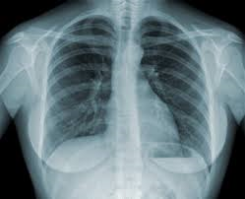
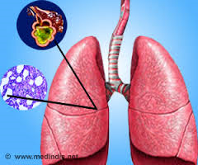
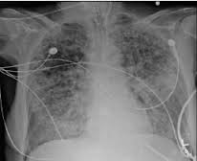
AKUT RESPİRATUVAR DİSTRES SENDROMU (ARDS)
Yard. Doç.Dr. Kürşat GÜNDOĞAN
ERÜ Tıp Fakültesi, İç Hastalıkları ABD. Yoğun Bakım BD.
2014, Kayseri

Slide 2
Öğrenme Hedefleri
Belirti ve bulgular
Tanı kriterleri
Nedenleri
Teşhis
Patofizyoloji
Tedavi
Epidemiyoloji

Slide 3
Belirti ve Bulgular
Ciddi nefes darlığı ve solunum sıkıntısı
Muayene bulguları: Siyanoz, taşikardi, takipne gibi hipoksemiye ait bulgular
Ateş, hipotansiyon, travma veya organ yetmezliği gibi ARDS’ye neden olan altta yatan hastalığın bulguları
Erken dönemde belirti ve bulgular AC ile sınırlıdır
Çoklu organ yetmezliğinde KC, böbrek veya MSS ait klinik bulgular gelişebilir.

Slide 4
ARDS Tanı Kriterleri
1.Akut başlangıç
2.Akciğer X-ray de bilateral infiltrasyon
3.Solunum yetmezliğini açıklayacak kalp yetmezliği ve sıvı aşırı yüklenmesinin olmaması
4. Azalmış PaO2/FiO 2 oranı:
-Hafif ARDS: 201 - 300 mmHg
-Orta ARDS: 101 - 200 mmHg
-Ağır ARDS: ≤ 100 mmHg
(a minimum PEEP of 5 cmH 2O)

Slide 5
ARDS nedenleri
İnfeksiyon ilişkili
Pnömoni
Sepsis
Ciddi sepsis
Septik şok
Non-infeksiyöz nedenler
Gastrik aspirasyon
Kan transfüzyonları
Multisistem travma
Pankreatit
İlaç aşırı dozu
Toksik gaz inhalasyonu
Boğulma
Amniyon sıvı embolisi
Vaskulit-pulmoner hemoraji
Yanıklar

Slide 6
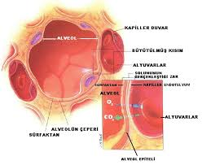
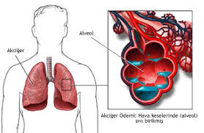
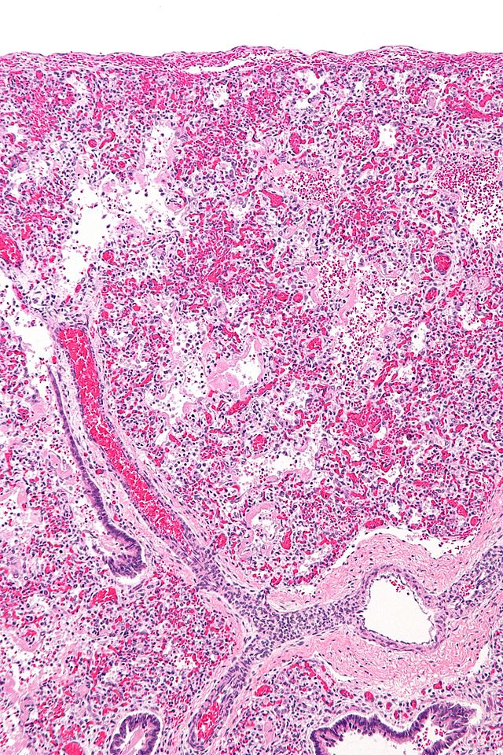
Patogenez
Başlatıcı olay
İnflamatuvar mediyatörler
-Mikrovasküler endotel hasarı
-Alveoler epitel hasarı
-Permeabilite artışına bağlı alveoler ödem

Slide 7
ARDS Patofizyolojik Evreleme-1
Akut eksudatif faz
Hızlı başlayan solunum yetmezliği
İnflamatuvar hücre infiltrasyonuna bağlı alveoler hasar
Hyalin membran oluşumu
Kapiller hasar
Alveollerde proteinden zengin ödem sıvısı
Alveoler epitelde yırtılma

Slide 8
ARDS Patofizyolojik Evreleme-2
Subakut, proliferatif faz
Israrlı hipoksi
Hiperkarbi gelişimi
Fibrozing alveolit
Akciğer kompliyansında azalma
Pulmoner hipertansiyon

Slide 9
ARDS Patofizyolojik Evreleme-3
Kronik faz
Alveol, bronşiyol ve kapillerlerde tıkanma
İyileşme fazı
Hipokside kademeli düzelme
Akciğer kompliyansında düzelme
Radyolojik değişikliklerin düzelmesi

Slide 10
Teşhis
Arteriel kan gazı analizi
Chest X- ray
Bilgisayarlı Tomografi
EKO
Bronko alveolar lavaj (BAL)

Slide 11
Arteriel kan gazı analizi
Arteriyel PH; PaCO2 seviyesi, hipotansiyon ve metabolik asidoz varlığına göre yüksek, normal veya düşük olabilir

Slide 12
Chest X- ray
PA AC grafisi: Başlangıçta AC ödemine bağlı yaygın bilateral infiltratlar görülür
Kardiyojenik ve nonkardiyojenik ödem ayrımını yapmak mümkün değildir.
ARDS’nin komplikasyonu olan barotravma takibinde önemlidir

Slide 13
Chest X- ray

Slide 14
Bilgisayarlı Tomografi
Toraks tomografisi:AC hasarının non homojen dağılımını gösteren yamalı yaygın infiltratlar görülür.

Slide 15
Bilgisayarlı Tomografi

Slide 16
EKO
Kalp yetmezliğini ekarte etmek için yapılır

Slide 17
BAL
BAL nötrofil sayısı;
ARDS> %5, ARDS olmayanlarda <%5
BAL protein içeriği;
Hidrostatik ödem: BAL protein/plasma protein<0.5
ARDS: BAL protein/plasma protein>0.5

Slide 18
Ayırıcı Tanı
Sıvı yüklenmesi
Kalp yetmezligi
Yaygın akciger enfeksiyonları
Akut eozinofilik pnömoni
Hızlı ilerleyen pulmoner interstisyel fibrosis
Hipersensitivite pnömonisi
Alveoler hemoraji sendromları
Alveoler proteinosis
Lenfanjitis karsinomatoza
Lösemik infiltrasyon ayırıcı tanıda düsünülmesi gerekli hastalıklardır

Slide 19
KARDİYOJENİK ÖDEM
Kalp hastalığı hikayesi
Üçüncü kalp sesi
Kardiyomegali
İnfiltratların merkezi dağılım göstermesi
Damar kökünün genişlemesi
PA wedge basıncının artması
Pozitif sıvı dengesi

Slide 20
Tedavi
ARDS nedenine yönelik tedavi
Ciddi hipokseminin düzeltilmesi
Mekanik ventilasyon (non-invaziv, invaziv)
MV dışı tedaviler
-Prone pozisyon
-Sıvı tedavisi
-Kortikosteroidler
-Nitrik oksid
-ECMO

Slide 21
Tedavi
ARDS’nin tedavisi;
ARDS’ye yol açan hastalığın tedavisi ile ciddi hipokseminin düzeltilmesi ilkesine dayanır.

Slide 22
ARDS’de Mekanik Ventilatör Tedavisi
Klasik MV tedavisi ile akciğerlerde;
barotravma
biotravma
atelektotravma

Slide 23
AC koruyucu ventilasyon-1
Düşük tidal volüm stratejisi:
ARDS tedavisindeki en önemli gelişmelerdendir.
Başlangıç tidal volüm 6 ml/kg (ideal vücut ağırlığına göre)
Mortalite %40 azalmış.

Slide 24
AC koruyucu ventilasyon-2
PEEP (Ekspiryum sonu pozitif basınç)
Ödem sıvısının interstisyuma yer değiştirmesi
Atelektazide azalma
Sağdan sola şantta azalma
Kompliyansta düzelme
Oksijenasyonda düzelme

Slide 25
AC koruyucu ventilasyon-3
Permisif Hiperkapni
Düşük tidal volüm verilmesinden dolayı akciğerlerde lerde CO2 atılımı azalır
Bunun sonucunda hiperkapni ve respiratuvar asidoz gelişir
Mekanizması tam açık değil

Slide 26
Diğer Tedaviler-1
Sıvı tedavisi
Pozitif sıvı balansından kaçınılmalı;
MV süresi
mortalite azalmış

Slide 27
Diğer Tedaviler-2
Kortikosteroid
Erken ağır ARDS: 1 mg/kg i.v yükleme idamesinde 1 mg/kg/gün 14 gün verilir.
Unresolving ARDS (subakut, fibrinoroliferatif faz): Düzelmeyen 7-14 günlerdeki hastalara 2 mg/kg i.v bolus idamesinde ise 2 mg/kg/gün 14 gün verilir.

Slide 28
Diğer Tedaviler-3
Prone pozisyon
Yapılan çalışmalar, bilhassa erken safhada uygulanan pron pozisyonunun oksijenizasyonu düzelttiğini göstermektedir.
Pron pozisyonunun etki mekanizması olarak;
1-Fonksiyonel respiratuvar kapasiteyi arttırması
2 - Perfüzyon dağılımını değiştirmesi,
3 - Postural drenaj sağlaması,
4 -Diaframın hareketli bölgesini değiştirmesi,
5 - Lenfatik akımı düzeltmesi kabul edilir.

Slide 29
Diğer Tedaviler-3
High-Frequency Ventilasyon (HFV)
Özel bir ventilatör kullanarak tidal volüm 1-5 mL/kg, solunum sayısı dakikada 60-300 olacak şekilde set edilir. Konvansiyonel ventilasyon modlarına bir üstünlüğü kanıtlanmamış olup, ancak standart tedaviye direnli vakalarda denenebilir

Slide 30
Diğer Tedaviler-4
Nitrik Oksit (NO) İnhalasyonu
Nitrik oksit inhalasyonu selektif olarak pulmoner vazodilatasyon yaparak iyi ventile edilen akciğer bölgelerinde şant fraksiyonunu azaltır, oksijenizasyonu arttırır, pulmoner ödemi azaltır. İnhale NO hemoglobin tarafından hemen bağlanarak inaktive olduğu için sistemik etkisi görülmez.
Devamlı uygulamaya transport gibi herhangi bir nedenle ara verildiğinde hayatı tehdit eden hipoksi veya sağ kalp yetmezliği ile karşılaşılabilir. Standart tedavide tavsiye edilmemektedir.

Slide 31
Diğer Tedaviler-4
ECMO (Extracorporeal membrane oxygenation)
Refrakter hipoksemide
Büyük merkezler

Slide 32
SONUÇ
Mortalite 1980’lerde %50-60
1990’da %30-40
Mortalite genellikle sepsis ve çoklu organ yetmezliğine bağlı
Mortalite erken tanı ve tedavi, ve daha iyi ventilatör tedavileri ile azaltılabilir

